Slide 1


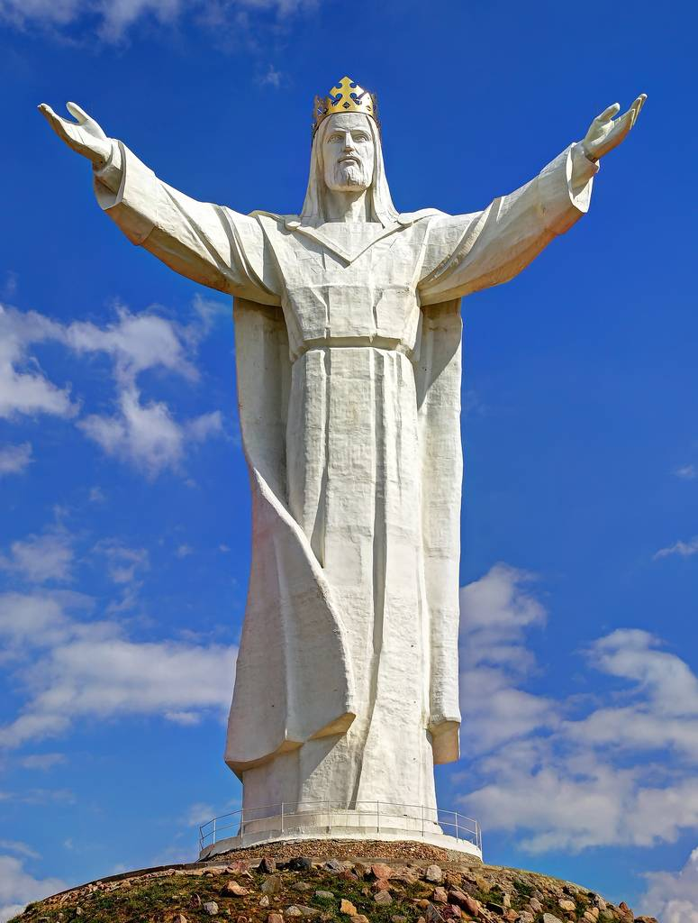

Krist Kralj u Svetom pismu
kip Krista Kralja, Świebodzin, Poljska
Isusova vlast u Evanđeljima
„Biblija za odrasle” – 30. večer – amdg.eu

Slide 2
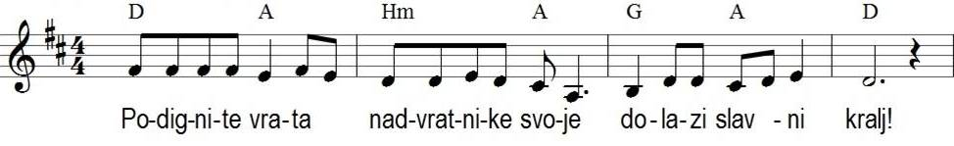
Podignite, vrata (Ps 24)

Slide 3
Krist Kralj u Svetom pismu
kip Krista Kralja, Świebodzin, Poljska
Isusova vlast u Evanđeljima
„Biblija za odrasle” – 30. večer – amdg.eu

Slide 4
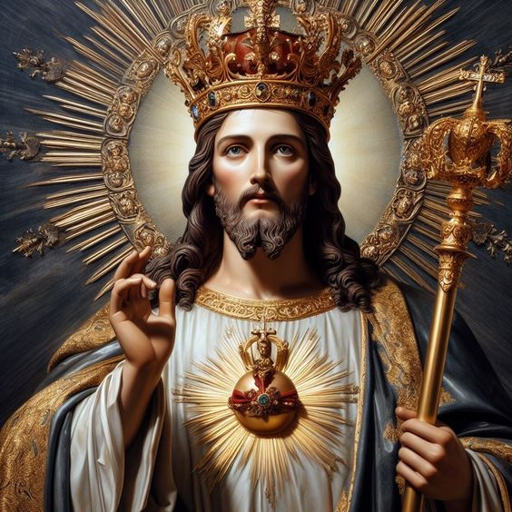
Krist – moj Kralj
Gdje u svom životu prepoznajem Kristovu vlast?
Koji dio evanđelja mi najbolje govori o Isusu kao Kralju?
Na kojem je životnom području današnjem svijetu najviše potreban Krist Kralj?
Krist, Kralj svega stvorenja

Slide 5
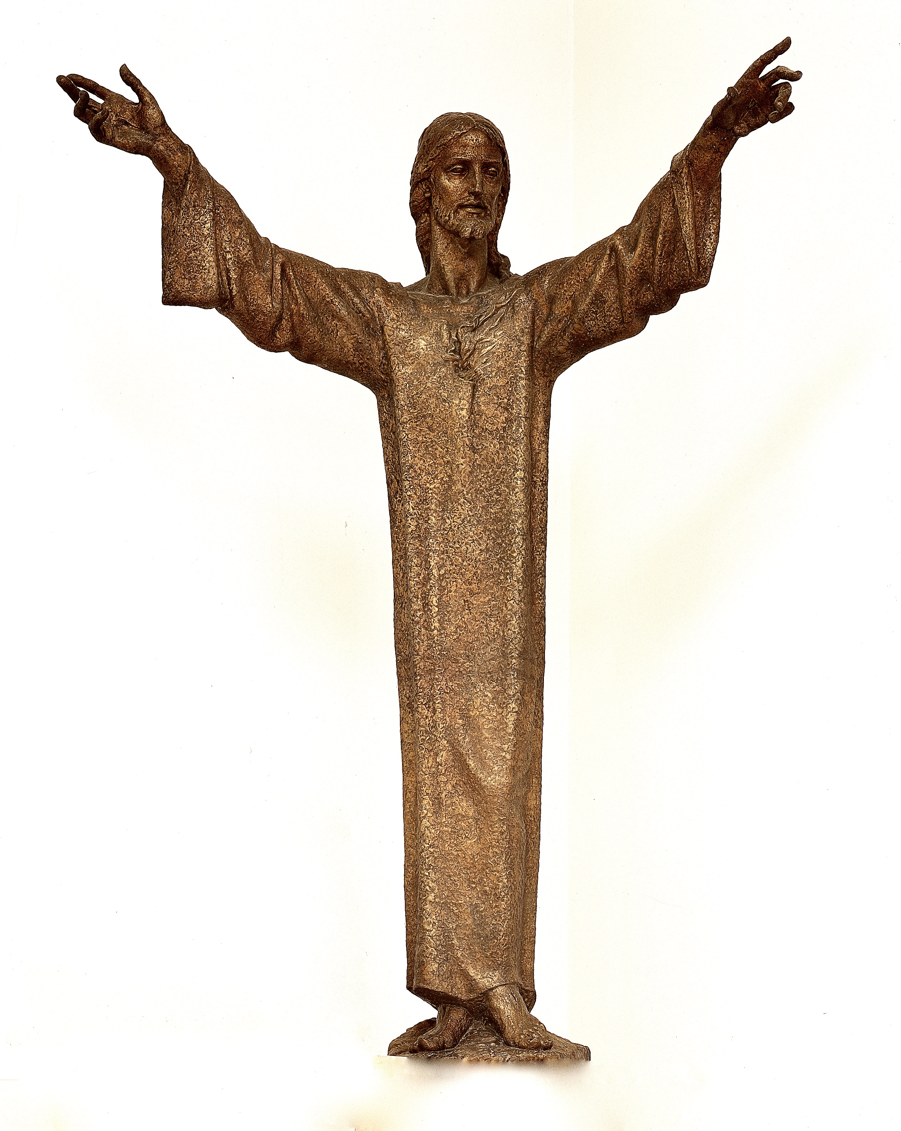
Odakle početi?
„Koji je na nebo uzašao”
1. Dana mi je sva vlast na nebu i na zemlji! (ἐξουσία Mt 28,18) – 10x u 6 epizoda
ἐδόθη – Otac je dao; „nebo i zemlja” – (Post 1,1; 2,4)
Stari Zavjet:
יהוה kraljuje uvijek i dovijeka (Izl 15,18)
Ostatak iz svih naroda uzlazit će da se pokloni pred Kraljem, Gospodinom (Zah 14,16)
= Božje kraljevstvo, Arimatejac iščekuje (Mk 15,43; Lk 23,51)
Pater Marijan Gajšak, SJ, Srce Isusovo – “Idite po svem svijetu” (bronca, 1969.)

Slide 6
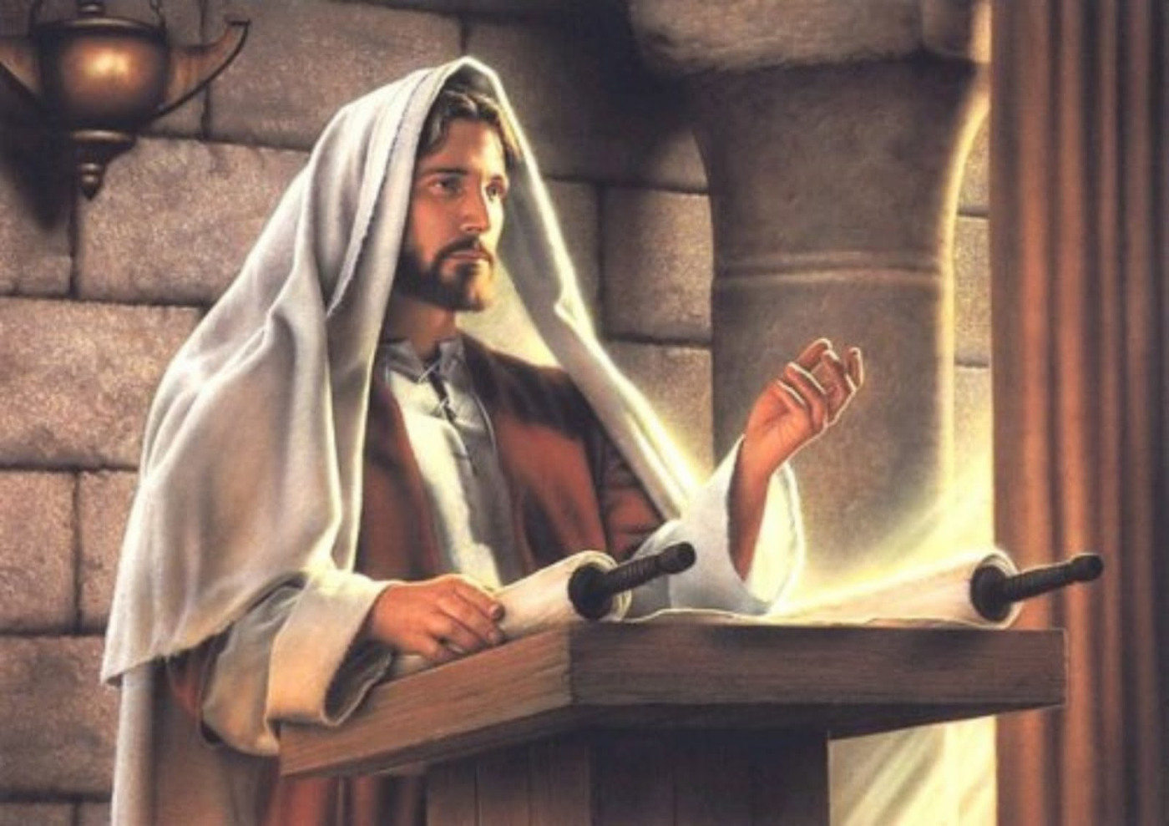
Rabbi Isus
2. Učio ih je kao onaj koji ima vlast (Mt 7,29; Mk 1,22)
Autor Zakona
3. Centurion: „Ja sam čovjek pod vlašću” (Mt 8,9; Lk 7,8)
Pilat: Vlast imam pustiti te i vlast imam razapeti te (Iv 19,10)
Isus: Dano ti je odozgor (19,11)
Rabbi Isus u sinagogi u rodnom Nazaretu

Slide 7
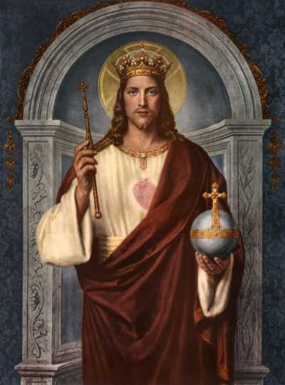
Ima i daje vlast
4. Izlječenje paraliziranoga: Da znate da Sin Čovječji ima vlast na zemlji otpuštati grijehe (Mt 9,6)
Bog je takvu vlast dao ljudima (9,8)
Anđeo Josipu: „On će spasiti svoj narod od grijeha” (Mt 1,21)
5. Dozva dvanaestoricu i dade im vlast nad nečistim dusima: da ih izgone, i da liječe (Mt 10,1)
Da hodite po zmijama bez posljedica (Lk 10,19)
Čista srca – oslobođeni od nečistih duhova

Slide 8
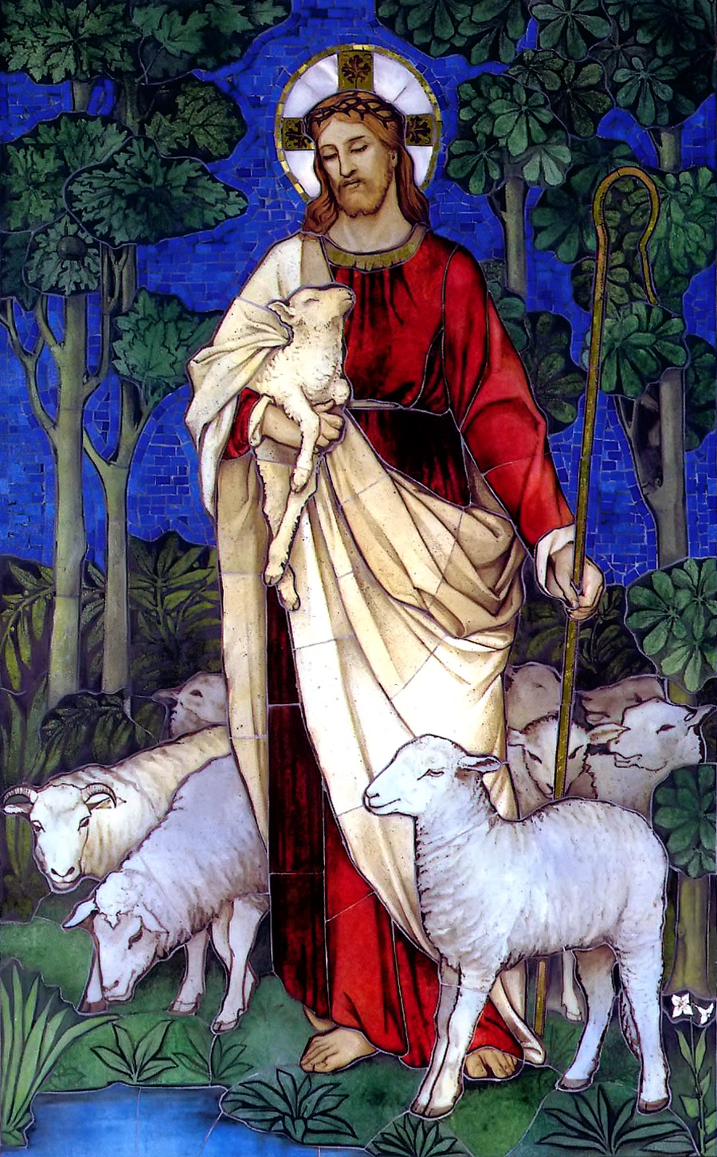
Isus o svojoj vlasti
6. Kojom vlašću to činiš? Tko ti dade tu vlast? (Mt 21,23; Mk 11,28; Lk 20,2)
Ni ja vama neću reći (Mt 21,27): Od Boga, kao i Ivanovo krštenje
Dobri Pastir: Vlast imam položiti život, vlast imam opet uzeti ga. Tu zapovijed primio sam od Oca. (Iv 10,18)
Kao što Otac ima život u sebi tako je i Sinu dao da ima život u sebi (Iv 5,26); i dao mu je vlast da sudi. (Iv 5,27)
James Powell: Krist – Dobri Pastir (crkva sv. Ivana, Wiltshire, oko 1888.-1915.)

Slide 9
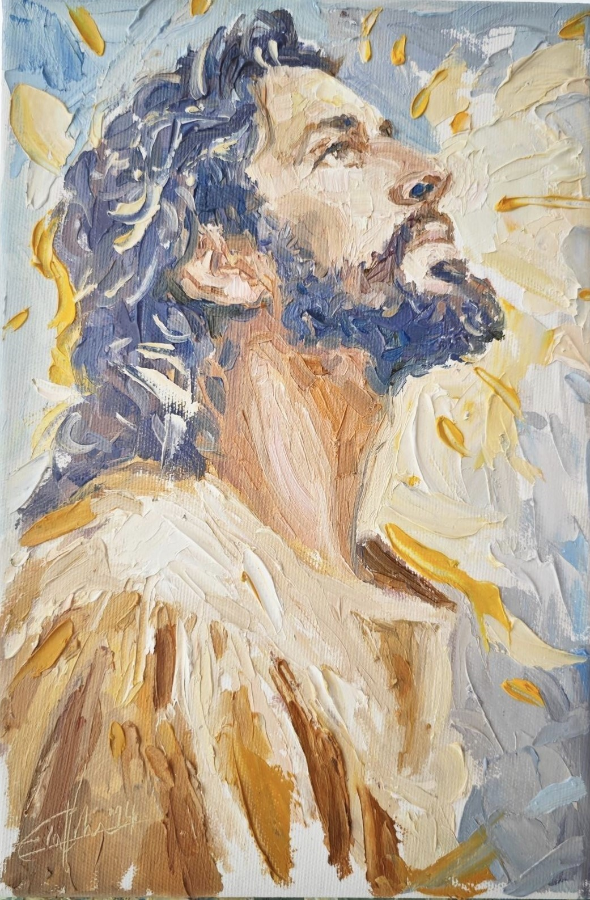
Vlast koja donosi život
Velikosvećenička molitva: „dao si Sinu vlast nad svakim tijelom” (Iv 17,2) – ranjivo, smrtno, raspadljivo
„Dati im život vječni” (17,2)
Proslov: „onima koji su ga primili dao je vlast da postanu djeca Božja” (Iv 1,12)
Sila (snaga, moć) – δύναμις
Izlazi iz njega (Mk 5,30; Lk 8,46); vuče ga da liječi (Lk 5,17)
Sila Svevišnjega (Lk 1,35), sila Gospodnja (8,46), sila odozgor (24,49)
Naziv za čudesa
Eva Vukina – evavukina.art

Slide 10
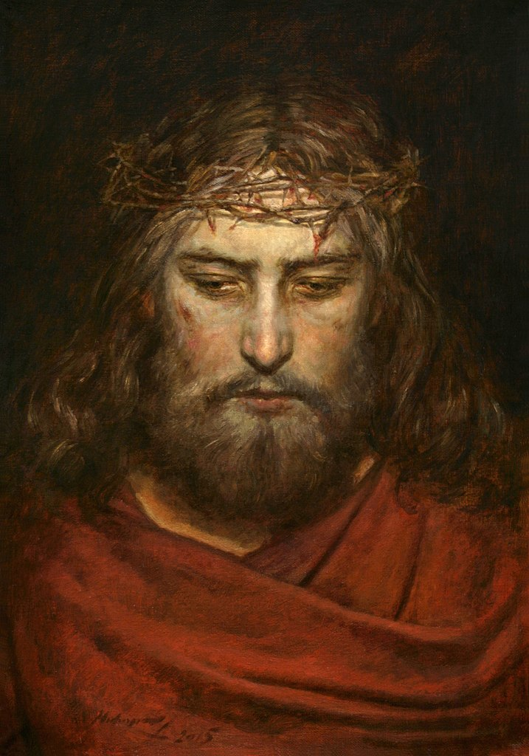
Kraljevstvo Božje
Približilo se (Mt 4,17 ← 3,2) – kod Mt 55x
Nebesko kraljevstvo
Kod Iv samo:
Nikodemu: tko može vidjeti kraljevstvo (Iv 3,3) i ući u njega (3,5)
Pilatu: „Moje kraljevstvo – nije od ovoga svijeta” (3x Iv 18,36)
Dobri razbojnik: „kad dođeš u kraljevstvo svoje” (Lk 23,42)
Andrej N. Mironov, Via Dolorosa, uilje na platnu (2015.)

Slide 11
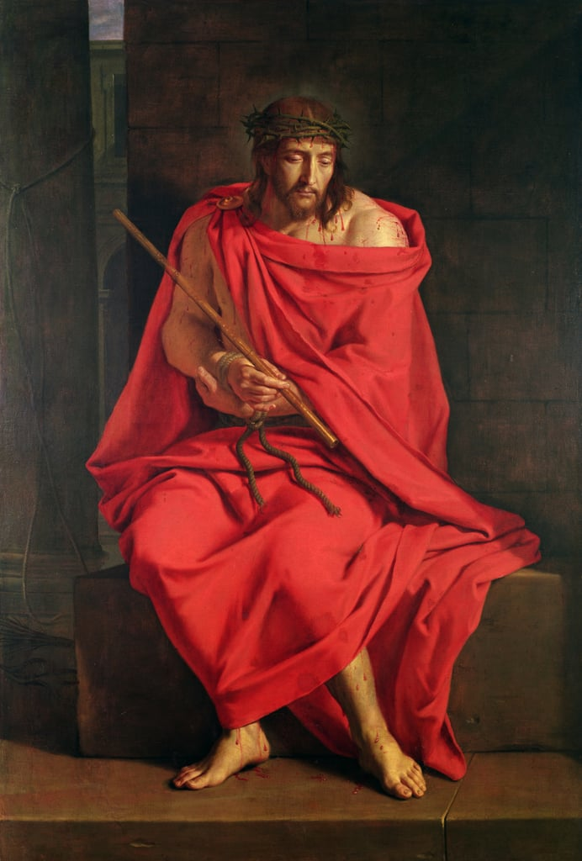
Isus – Kralj
Gabriel: On će kraljevati uvijeke i njegovu kraljevstvu neće biti kraja (Lk 1,33)
Davidovo prijestolje (1,32)
1. Mudraci s Istoka: „Gdje je novorođeni kralj?” (Mt 2,2)
Kod Mt 22x „kralj”, 7 prizora za Isusa: Mt 2,2; 21,5; 25,34.40; 27,11.29.37.42
2. Kod ulaza u Jeruzalem: „Evo, kralj ti tvoj dolazi, krotak, jašuć na magaretu!” (Zah 9,9; Mt 21,5 usp. Iv 12,14)
Ostvaruje proroštvo, nije silnik
Philippe de Champaigne, Isusa izruguju

Slide 12
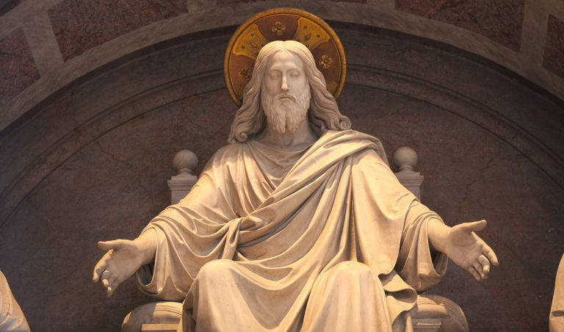
Izravno o sebi
3. Matejev doprinos: Posljednji sud
Sin Čovječji u slavi (Mt 25,31)
Svi narodi pred njim – Otac okuplja (25,32)
Pastir razlučuje ovce od jaraca (32)
Jedan od najmanje braće (40), jedan od najmanjih (45)
Kralj – govori onima zdesna (34) i slijeva (41)

Slide 13
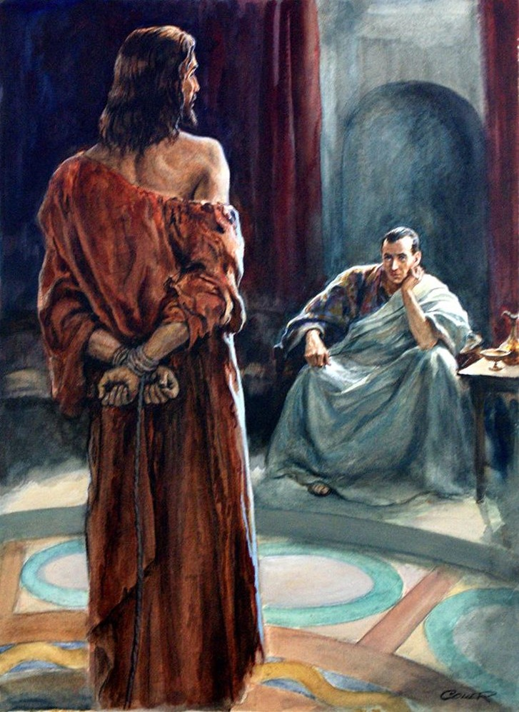
U Muci
4. Vojnici se rugaju izbičevanom, trnjem okrunjenom: Zdravo, kralju (Mt 27,29; Mk 15,18; Iv 19,3)
Raspetom: „Ako si kralj, spasi sama sebe!” (Lk 23,37)
5. presuda: „kralj Judejaca” (Mt 27,37; Lk 23,38; Mk 15,26; Iv 19,19)
Optužba: „Govorio je” (Lk 23,2; Iv 19,21) ↔ htjeli ga pograbiti i postaviti za kralja (Iv 6,15)
6. Pred sucem Pilatom: Ti kažeš (Mt 27,11; Mk 15,2; Lk 23,3; Iv 18,37)
Ja sam kralj – u tu svrhu rođen, da svjedočim za istinu (Iv 18,37)
Henry Coller, Isus pred Poncijem Pilatom (1948.)

Slide 14
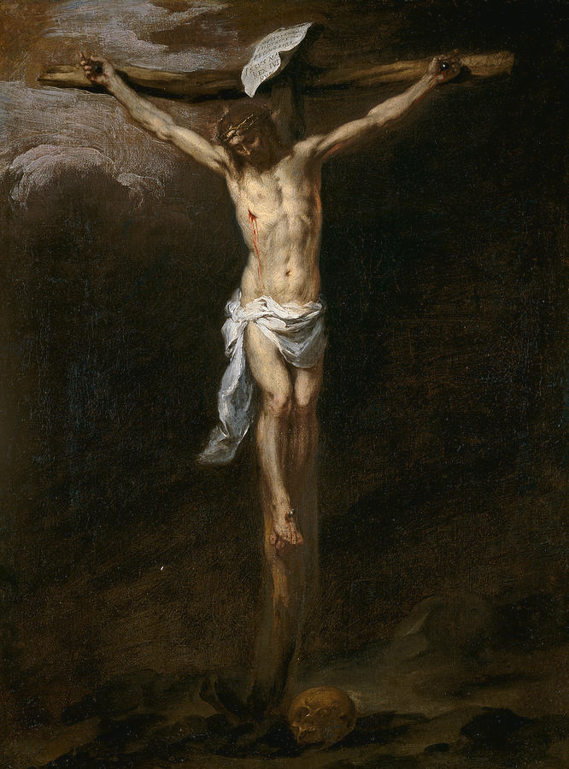
Hitan poziv na obraćenje
7. Ljudi Velikoga svećenika, poznavatelji Pisma, odgovorni u narodu rugaju se (Mt 27,41):
Kralj je Izraelov! Neka sada siđe s križa pa ćemo povjerovati u nj! (Mt 27,42; Mk 15,32)
Sišao po uskrsnuću: „Hoćeš li sada iznova ustanoviti kraljevstvo?” (Dj 1,6)
Izraele, vjeruj!
Natanael pri prvom susretu (Iv 1,49)
Silno mnoštvo kod ulaska u Jeruzalem (Iv 12,13)
Bartolomé Esteban Murillo, Raspeti Krist

Slide 15
Krist – moj Kralj
Gdje u svom životu prepoznajem Kristovu vlast?
Koji dio evanđelja mi najbolje govori o Isusu kao Kralju?
Na kojem je životnom području današnjem svijetu najviše potreban Krist Kralj?
Krist, Kralj svega stvorenja

Slide 16
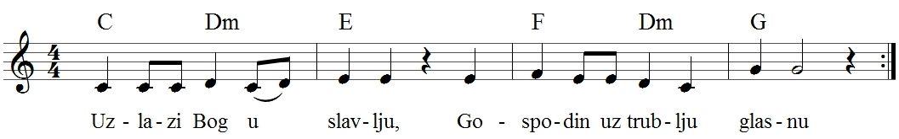
Uzlazi Bog (Ps 47)

